Slide 1
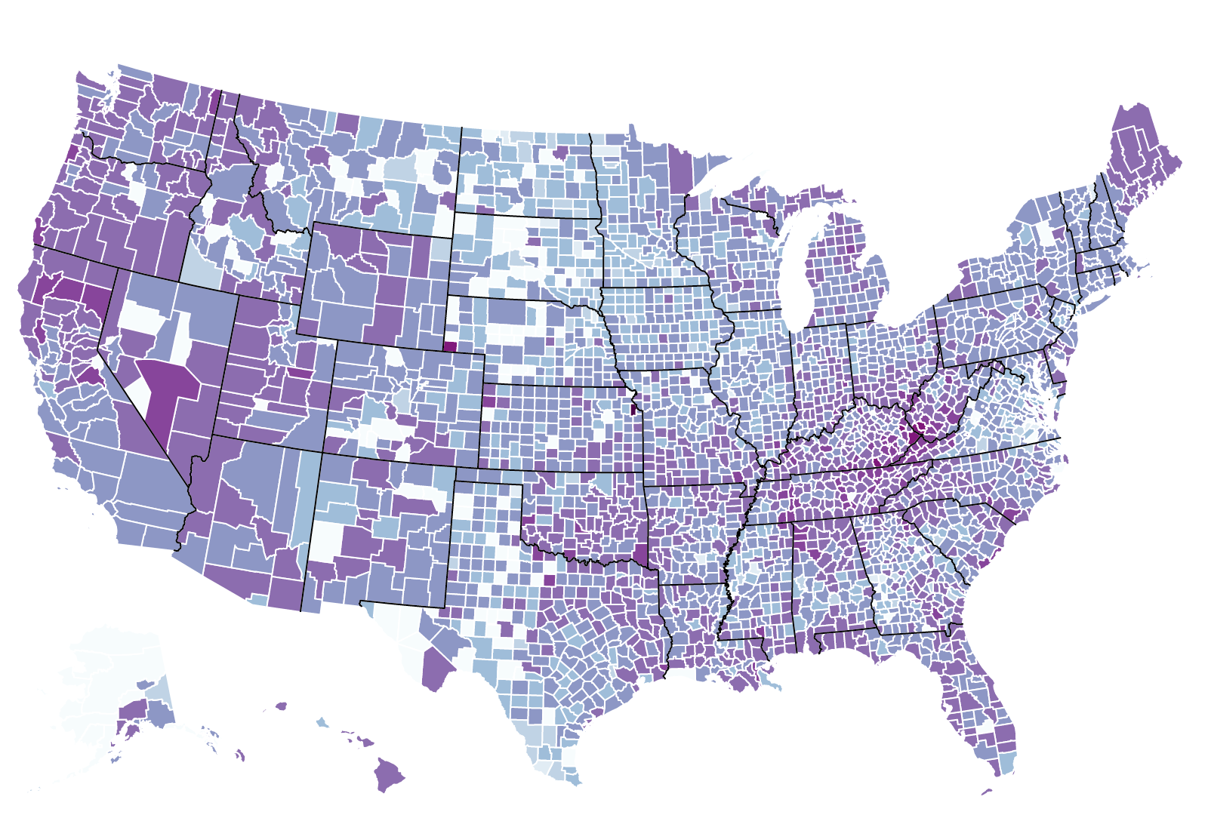
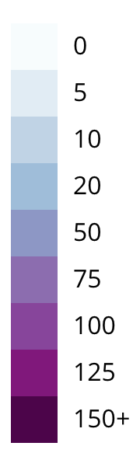
2006
pills per person, per year

Slide 2
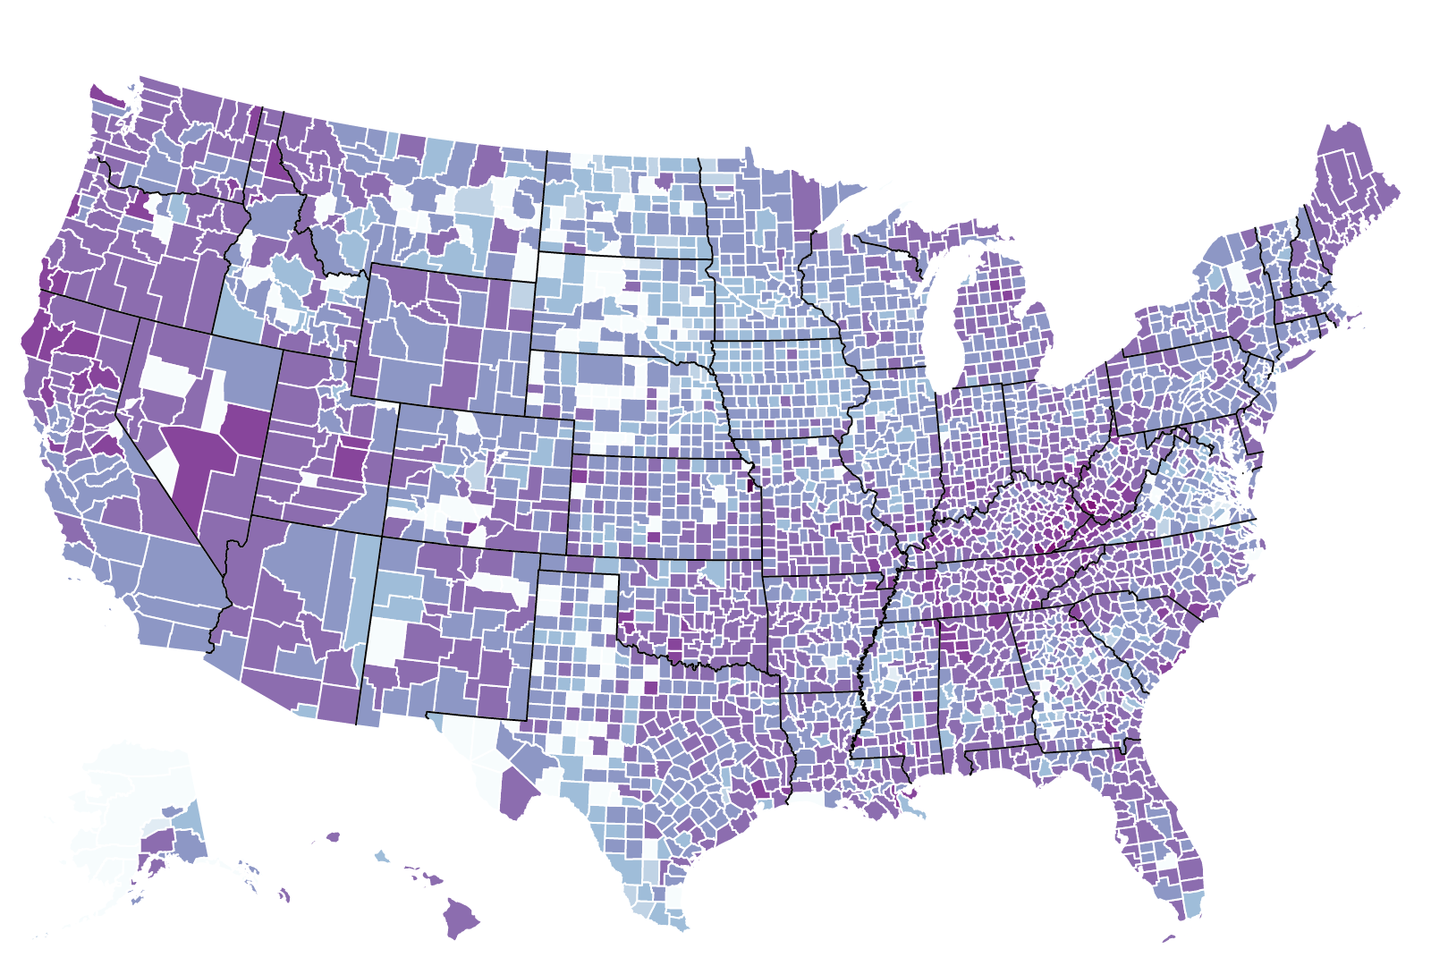
2007
pills per person, per year

Slide 3

2008
pills per person, per year

Slide 4

2009
pills per person, per year

Slide 5

2010
pills per person, per year

Slide 6
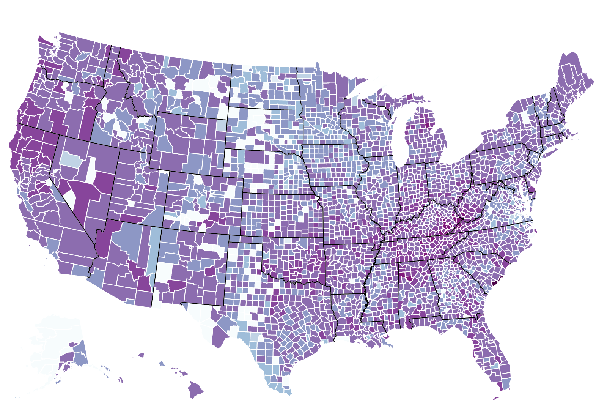
2011
pills per person, per year

Slide 7
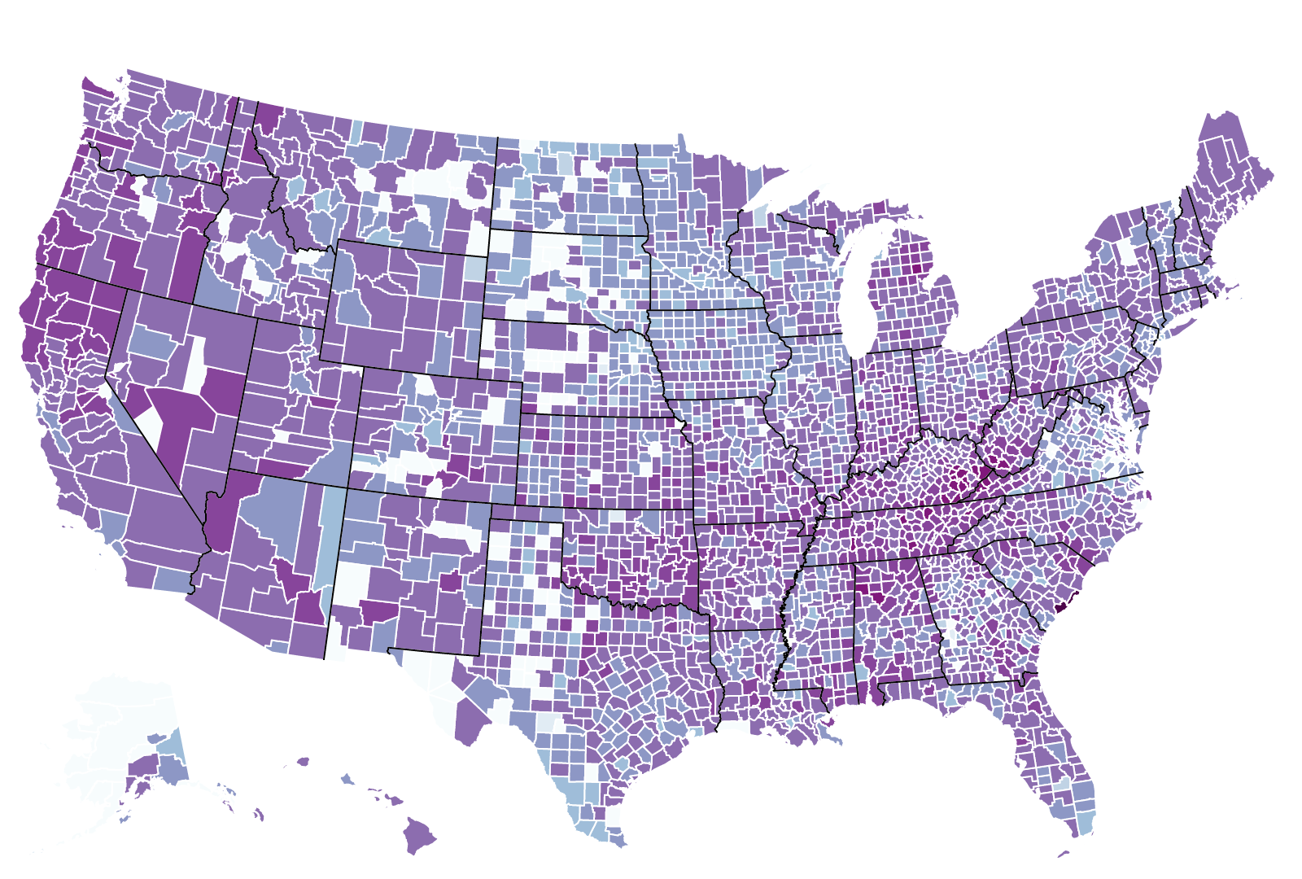
2012
pills per person, per year

Slide 8

0
10
20
50
50
75
100
125
150+

